Slide 1

> Contrat PARTENARIAT
Pass the SALT 2022
cinquième édition
sponsoring@pass-the-salt.org

Slide 2

La conférence
Pass the SALT est une conférence technique tenue en anglais et entièrement dédiée à la Sécurité et aux Logiciels et Matériels Libres. La dernière édition en présentiel s'est déroulé à Lille en juillet 2019 et a accueilli 26 conférences et 9 workshops. Depuis 2 éditions en virtuel se sont déroulées avec à chaque fois une quinzaine de conférences et une participation plus internationale.
L’édition 2022 se déroulera :
Date : du 4 au 6 juillet 2022
Lieu : Lille, école d'ingénieurs Polytech
Accès : entrée gratuite
Public : 250 personnes

Slide 3
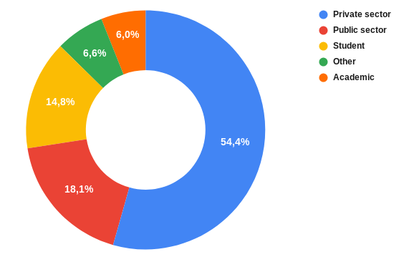
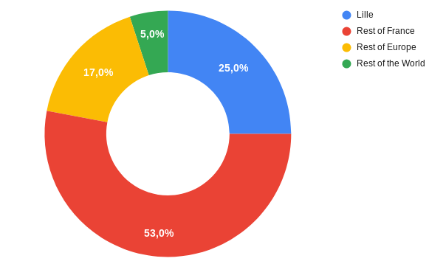
Topologie du Public (2019)
240 personnes enregistrées, 185 ont retiré leur badge.
Plus d’informations : https://2019.pass-the-salt.org/feedback/

Slide 4
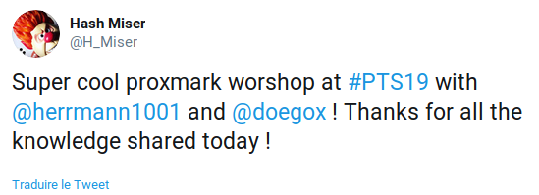

Media & retours
« To conclude, three intense days with many talks (the fact that many of them were 20-mins talks, the schedule may contain more), relaxed atmosphere, good environment. It seems to be a “go” for the 2020 edition!»
https://blog.rootshell.be/2019/07/04/pass-the-salt-2019-wrap-up/

Slide 5

Pourquoi soutenir
Visibilité de votre marque : votre marque renforce son image auprès des participants présents (hackers, professionnels, chercheurs) ou vis à vis de ceux regardant en streaming / replay.
Recrutement : vos démarches de recrutement seront facilitées par une plus grande visibilité auprès de votre public cible (participants : 15 % d’étudiants et 55 % du secteur privé).
Renforcement de votre image de marque communautaire en permettant :
  un accès gratuit à des présentations et des ateliers de qualité sur le Libre et la Sécurité ;
  des échanges et collaborations entre des experts de ces communautés, des hackers passionnés mais aussi des professionnels utilisant des solutions de Sécurité Open Source. Consultez les collaborations [1] issues des autres éditions.
[1] https://www.pass-the-salt.org/achievements/#contributions

Slide 6
Avantages valables pour l’édition 2022
Niveau de sponsoring | Platinum | Gold | Silver | Associations
Montant | Min 3000€ | Min 2000€ | Min 1000€ | Min 500€
Présence sur tous les supports (web, presse, sur site) | Sous la rubrique « Platinum Sponsors » | Sous la rubrique « Gold Sponsors » | Sous la rubrique « Silver Sponsors » | Sous la rubrique « Associations »
Possibilité de disposer un kakemono à l’entrée de la salle | Oui | Oui | Non | Non
Places réservées pour la conférence | Oui (4) | Oui (2)
Possibilité d’avoir un stand (table et kakémono) | Oui | Non | Non | Non
Invitations au dîner des conférenciers et conférencières | Oui (2) | Non | Non | Non

Slide 7

Le formulaire de soutien
2022
Complétez le formulaire et envoyez le à sponsoring@pass-the-salt.org
Nom et fonction du signataire :
Nom de la société / association :
Adresse :
Email :
Site web :
Je m'engage par la présente à faire un don à Pass the SALT en 2022 à hauteur de :
□ Partenaire Platinum 3000€ ou plus : ..............................€
□ Partenaire Gold 2000€ ou plus : ..............................€
□ Partenaire Silver 1000€ ou plus : ..............................€
□ Partenaire Association 500€ ou plus : ..............................€
Donnant droit aux avantages mentionnés en page 6 du document (valables pour l’édition 2022)
Versement à :
IBAN FR7616798000010000065413623
BIC TRZOFR21XXX
Titulaire Compte Association PASS THE SALT 12 PLACE DE LERME 33000 BORDEAUX FRANCE
Banque Treezor Rue Gallieni 150 92100 Boulogne-Billancourt France
Motif du versement : « Sponsor PassTheSALT2022 »
Fait à ............................… Le ....…….......… Signature et cachet de la société :

